Slide 1
QG工作室嵌入式组 2020年小组培训
主讲人—余杰
2021-03-26

Slide 2
01.嵌入式学习路线
嵌入式：从入门到放弃
02.Markdown
一种轻量级标记语言
03.Git And Github
世界上最先进的分布式版本控制系统
章世楠

Slide 3
嵌入式学习路线
/01
《嵌入式：从入门到放弃》

Slide 4
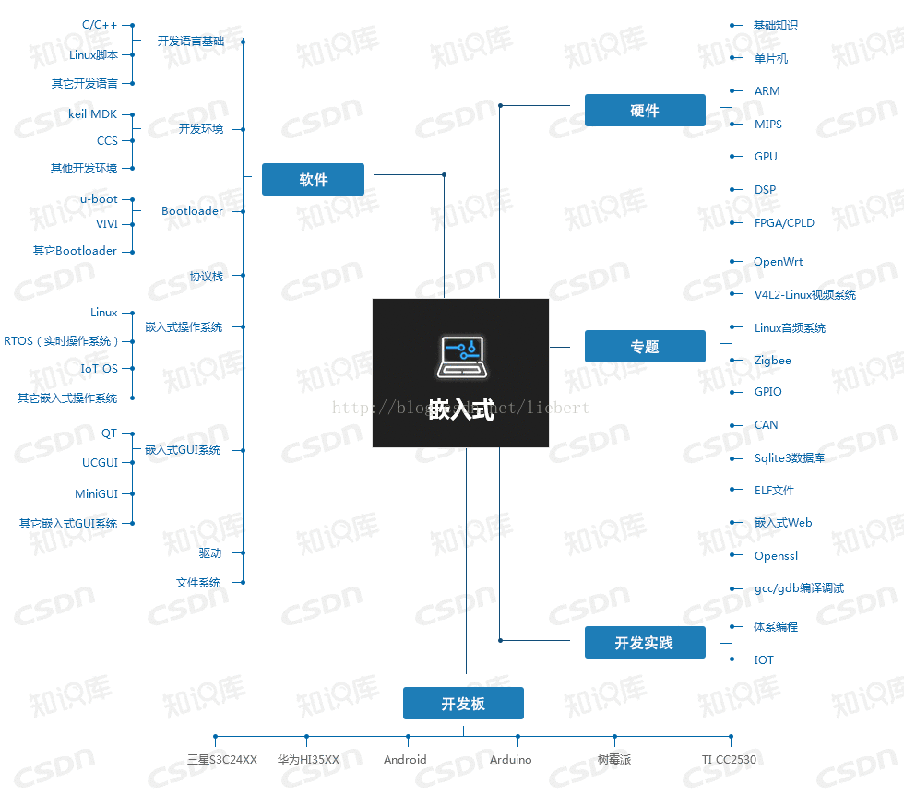
嵌入式学习简单介绍
1. 主要开发语言：C语言，可以深入学习Python\C++
2. 主要开发环境：keil MDK
3. 主要开发板：ARM系列(包括STM32F1、
STM32F4、树莓派)、51单片机(入门使用)、Arduino开发板
4. 学习的操作系统：ucos、linux
5. 其他的硬件外设，如传感器等

Slide 5
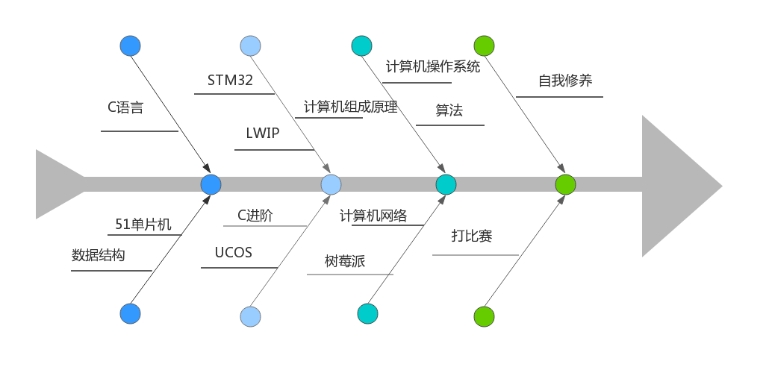
学习路线
走向人生巅峰

Slide 6

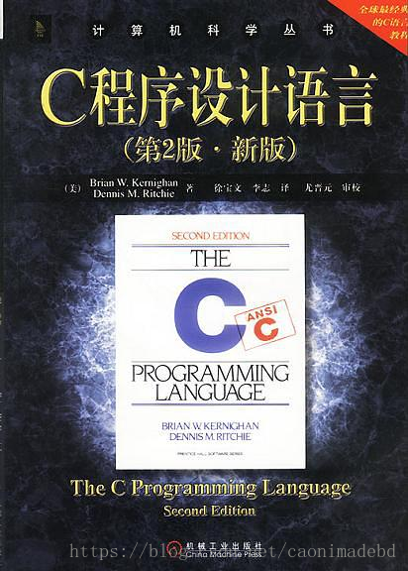
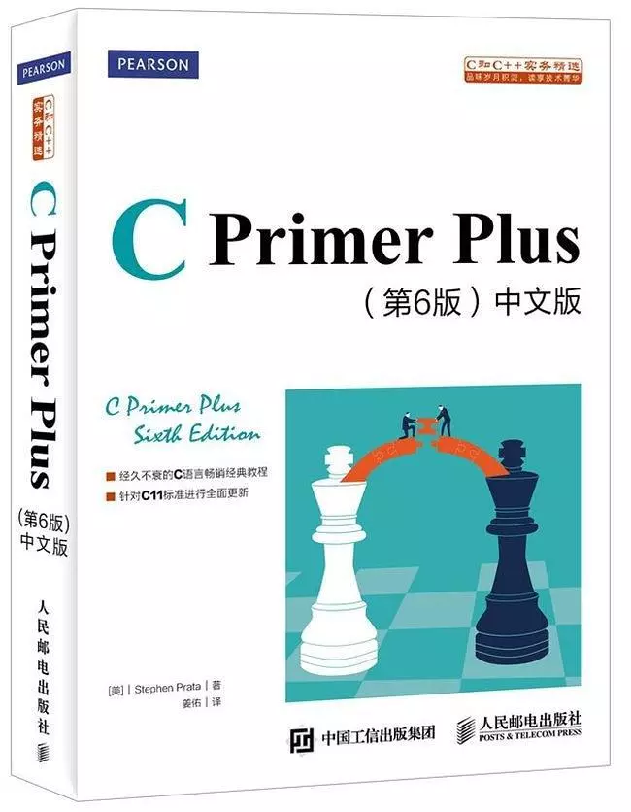
C语言书籍推荐
学习C的首选书籍，是一本适合入门、进阶的书籍
进阶版本，c语言之父Dennis M.Ritchie的巨作，黑色书籍，晦涩难懂，谨慎阅读
大多数推荐入门首选，其实这本更像是工具书，略微苦涩，对指针讲解不够深入

Slide 7

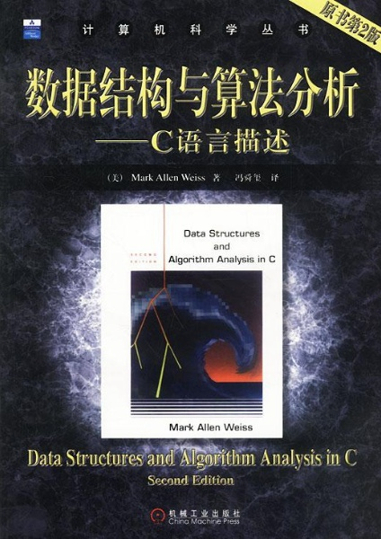
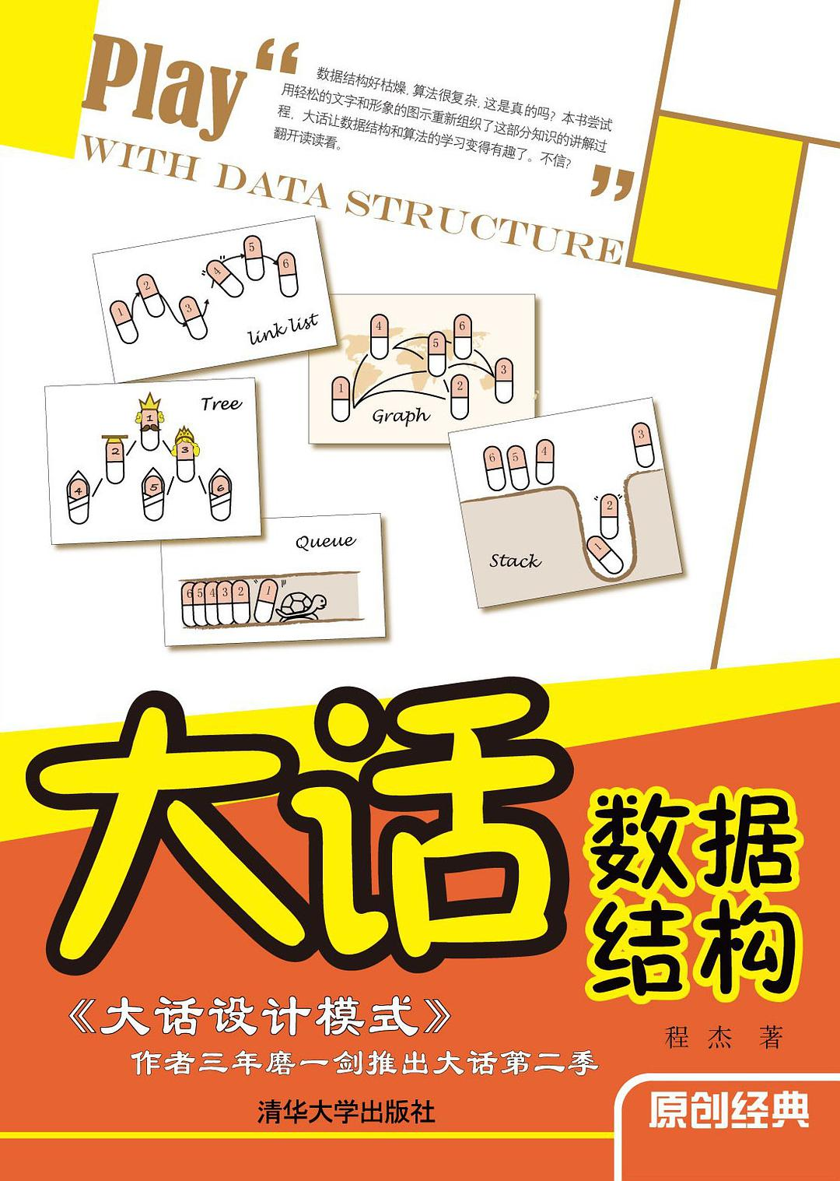
数据结构书籍推荐
本书讲解幽默风趣，适合入门，有些知识可以选择性跳过
清华大学出版的数据结构之前一直是学校所订购的教材，数据结构老师力推
进阶力推，评价极高、虽然我没看过

Slide 8
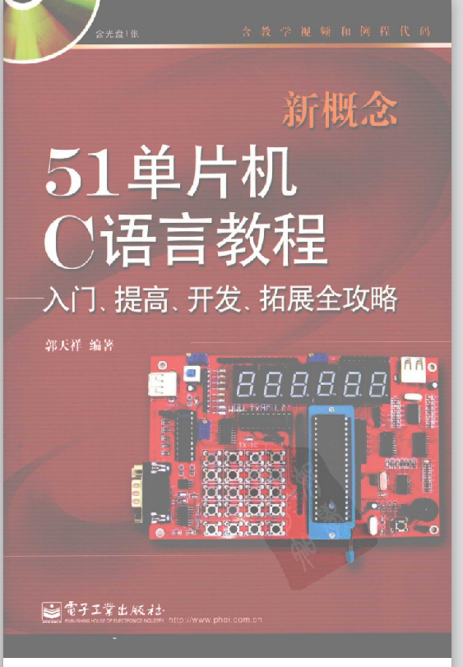
51单片机学习
51单片机C语言教程--郭天祥的作品
还有配套视频
51单片机的开发板也可以自己玩玩
大概熟悉单片机的烧录流程
理解单片机的编程思维
如果接触过STM32开发板可以回过头学习一下51，如果
学过51，可以去玩玩其他开发板

Slide 9
Markdown
/02
《一种轻量级标记语言》

Slide 10
What is the Markdown?
Markdown是一种轻量级标记语言
Markdown 是目前互联网上最流行的写作语言
它使用一些简单的符号（# * / > [] ()\ ）等来标记文本格式
它的语法非常简单，一看就会
有很多非常好看的格式可以选择
有许多的创作平台都使用Markdown（知乎、CSDN以及部分微信公众号等）

Slide 11
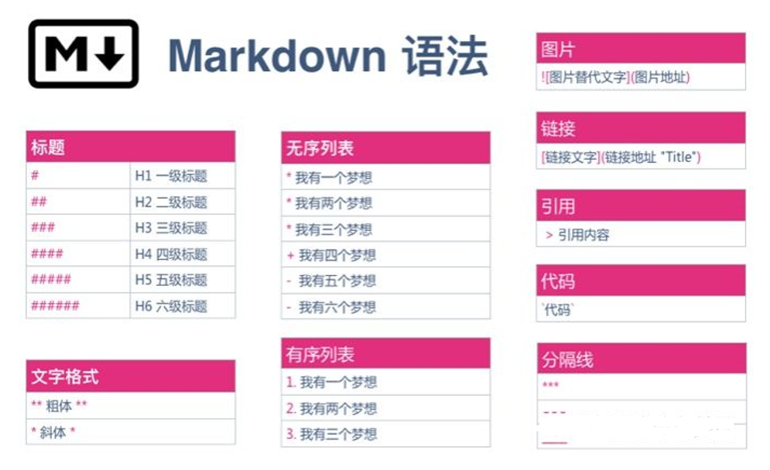
一张图搞定Markdown基本语法

Slide 12
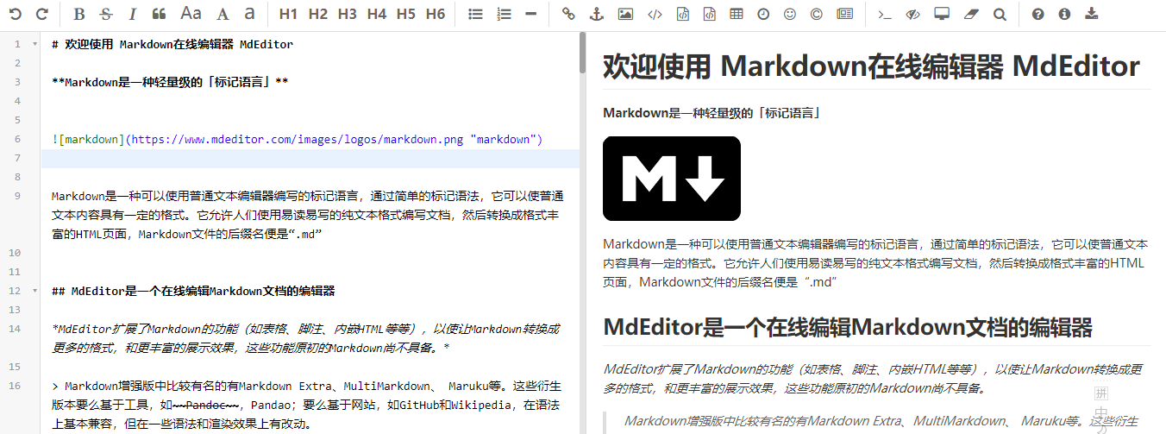
推荐
Markdown本地编辑器Typora
Markdown云编辑器MdEditor

Slide 13
Git And Github
/03
《世界上最先进的分布式版本控制系统》

Slide 14
What is the Git?
Git是目前世界上最先进的分布式版本控制系统（没有之一）
特点——版本管理
版本回退
工作区和暂存区
管理修改
撤销修改

Slide 15
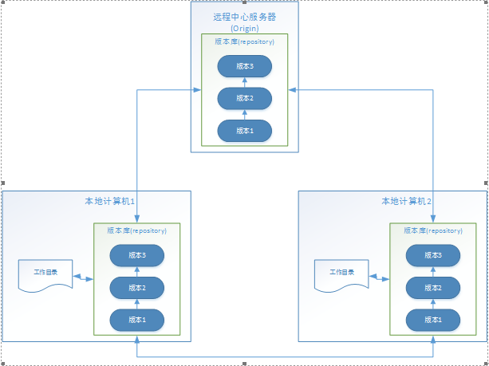

What is the Github?
全球最大的同性交友网站
Github是一个提供Git仓库托管服务网站
特点——远程托管、多人协作

Slide 16
推荐
史上最浅显易懂的Git教程——廖雪峰的Git教程
Git下载
Github官网

Slide 17
创建工程与注意事项
/04
《none》

Slide 18
如何创建工程？如何进行多文件编程？
这里用Dev-C++作为演示
注意事项
程序无法运行问题
交互式界面
输入检查

Slide 19
Thanks
主讲人—余杰

